Slide 1
মাল্টিমিডিয়া ক্লাসে স্বাগতম

Slide 2
মোঃ মিজানুর রহমান
সহকারী শিক্ষক (আইসিটি)
আগরদাঁড়ী আমিনিয়া কামিল মাদ্রাসা
সাতক্ষীরা সদর, সাতক্ষীরা
মোবাইল নম্বর: ০১৭১৬-৮২১৪৬৩
: manumizan@gmail.com
বিষয় : বিজ্ঞান
শ্রেণী : দাখিল অষ্টম
অধ্যায় : চতুর্থ
পাঠ : ৫ ও ৬
সময় : ৫০ মিনিট।
পিরিয়ড :
তারিখ : ০২/১২/২০১৯ খ্রি:।

Slide 3
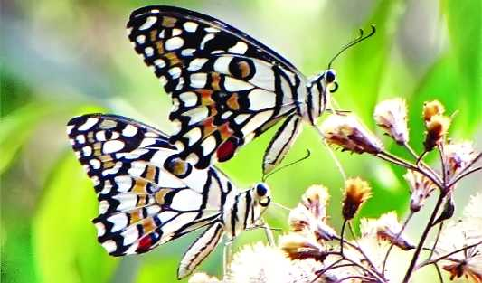
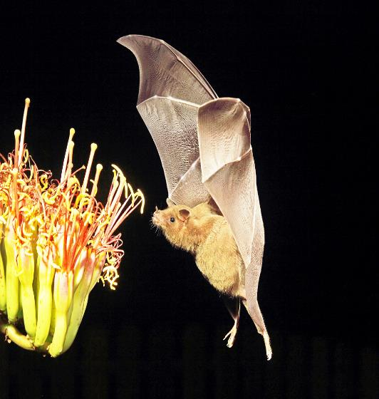
দেখ এবং চিন্তা করে বল এখানে কি ঘটছে ?

Slide 4
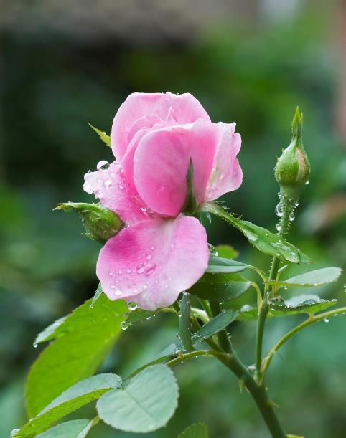
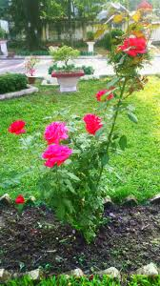
দেখ এবং চিন্তা করে বল এখানে কি ঘটছে ?

Slide 5
পরাগায়ন

Slide 6
এ পাঠ শেষে শিক্ষার্থীরা --
১। পরাগায়নের সংজ্ঞা বলতে পারবে;
২। স্ব-পরাগায়ন ও পর-পরাগায়নের মধ্যে পার্থক্য করতে পারবে;
৩। পরাগায়নের মাধ্যম সমূহ বর্ণনা করতে পারবে।

Slide 7
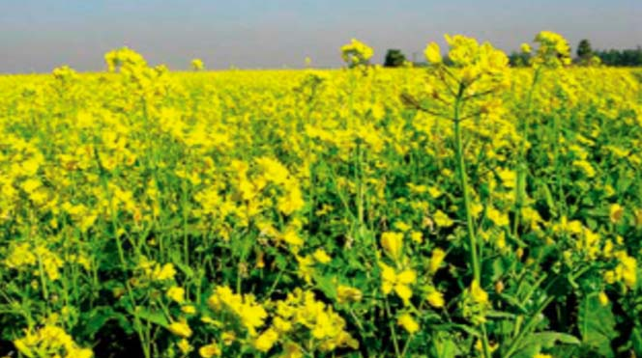
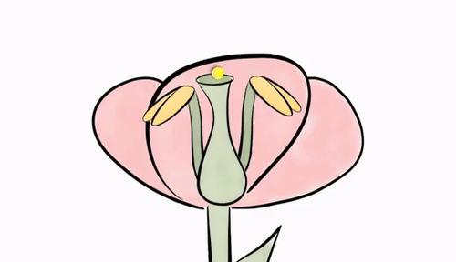
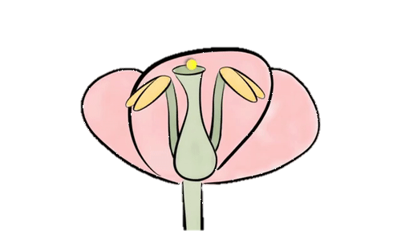
পরাগায়ন কী?

Slide 8
একক কাজ
* পরাগায়ন কাকে বলে?
ফুলের পরাগধানী হতে পরাগরেণু একই ফুলে অথবা একই জাতের অন্য ফুলের গর্ভমুন্ডে স্থানান্তরিত হওয়াকে পরাগায়্ন বলে।

Slide 9
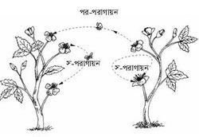
পরাগায়নের প্রকারভেদ

Slide 10
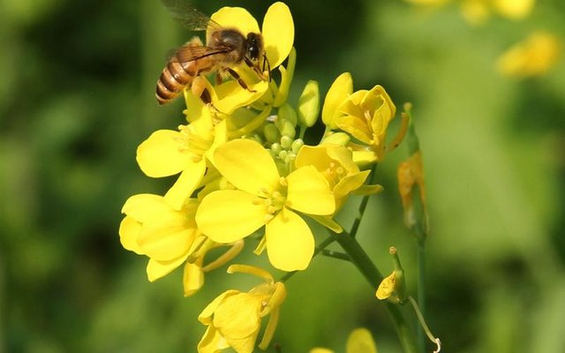
একই ফুলে বা একই গাছের ভিন্ন দু’টি ফুলের মধ্যে যখন পরাগায়ন ঘটে তখন তাকে কি বলে?
স্ব-পরাগায়ন

Slide 11
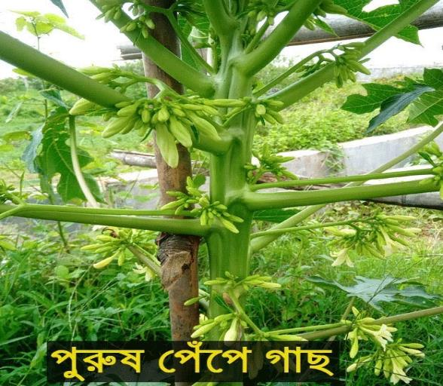
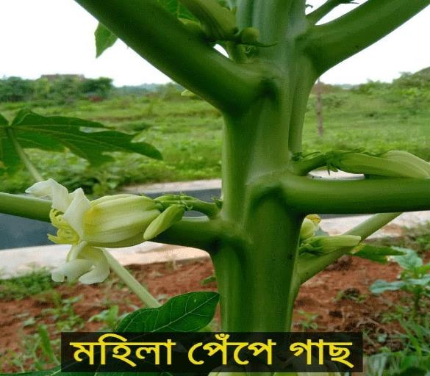
একই প্রজাতির দুটি ভিন্ন উদ্ভিদের ফুলের মধ্যে যখন পরাগ সংযোগ ঘটে তখন তাকে কি বলে ?
পর-পরাগায়ন

Slide 12
জোড়ায় কাজ
* স্ব-পরাগায়ন ও পর-পরাগায়নের মধ্যে পার্থক্য কী?

Slide 13
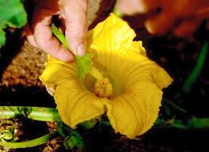
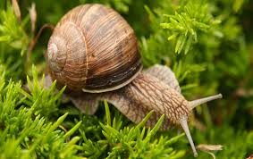
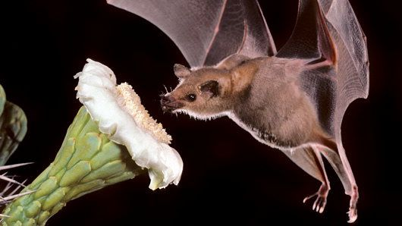
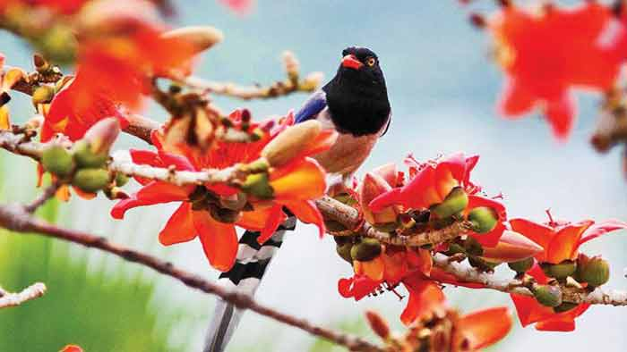
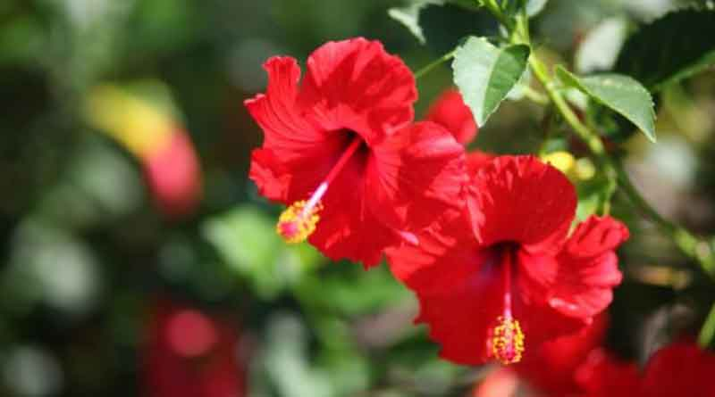
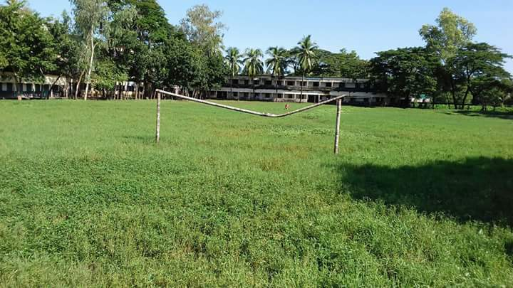
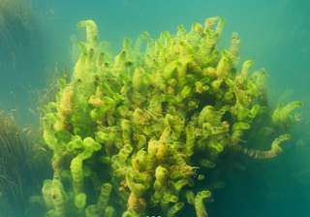
পরাগায়নের মাধ্যম
কীট-পতঙ্গ
বায়ু
বাদুড়
পানি
মানুষ
পাখি
শামুক

Slide 14
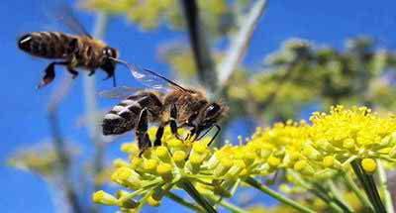
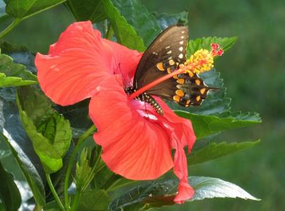
অভিযোজনের ভিত্তিতে পরাগায়নের মাধ্যম
এই ফুল
গুলোতে কোন ধরনের অভিযোজন ঘটে ?
পতঙ্গপরাগী
পতঙ্গপরাগী ফুলের বৈশিষ্ট্যঃ
* ফুল বড়
* ফুল রঙ্গীন।
* মধুগ্রন্হিযুক্ত।

Slide 15
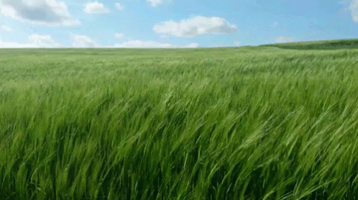
অভিযোজনের ভিত্তিতে পরাগায়নের মাধ্যম
এই ফুল
গুলোতে কোন ধরনের অভিযোজন ঘটে ?
বায়ুপরাগী
বায়ুপরাগী ফুলের বৈশিষ্ট্যঃ
* গর্ভমুন্ড পালকের ন্যায়
* পরাগরেনু হালকা অসংখ্য ও আকারে ছোট
* ফুল বর্ণ, গন্ধ ও মধুগ্রন্থি হীন

Slide 16
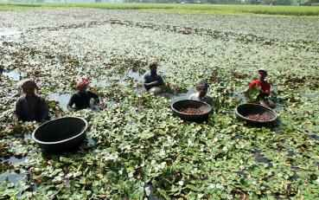
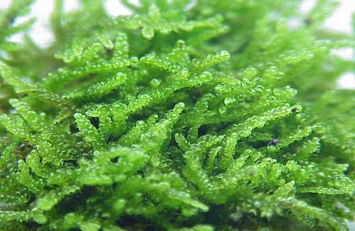
অভিযোজনের ভিত্তিতে পরাগায়নের মাধ্যম
এই ফুল
গুলোতে কোন ধরনের অভিযোজন ঘটে ?
পানিপরাগী
পানিপরাগী ফুলের বৈশিষ্ট্যঃ
* সুগন্ধ নেই,
* পানিতে ভাসতে পরে
* আকারে ক্ষুদ্র ও হালকা
*পরিনত পুংফুল বৃন্তথেকে খুলে পানিতে ভাসতে থাকে

Slide 17
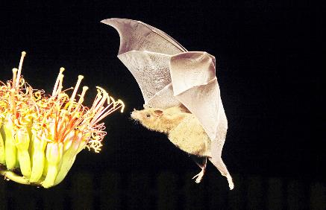
অভিযোজনের ভিত্তিতে পরাগায়নের মাধ্যম
এই ফুল
গুলোতে কোন ধরনের অভিযোজন ঘটে ?
প্রাণিপরাগী
প্রাণিপরাগী ফুলের বৈশিষ্ট্যঃ
* ফুলগুলো মোটামুটি বড় হয়
* রং আকর্ষণীয়
* গন্ধ থাকতে পারে বা নাও থাকতে পারে

Slide 18
দলগত কাজ
* পরাগায়নের মাধ্যম সমূহ বর্ণনা কর।

Slide 19
মূল্যায়ন
১. পরাগায়ন কত প্রকার?
(ক) এক
(খ) দুই
(গ) তিন
(ঘ) চার
২. নিম্নের কোনটি পর-পরাগায়ন?
(ক) সরিষা
(খ) ধুতুরা
(গ) কুমড়া
(ঘ) পেঁপে
৩. পতঙ্গপরাগী ফুলের অভিযোজন কোনটি ?
(i) ধান
(ii) কুমড়া
(iii) সরিষা
নিচের কোনটি সঠিক?
(ক) I ও iii
(খ) ii ও iii
(গ) i ও ii
(ঘ) i, ii ও iii

Slide 20
বাড়ির কাজ
* “পরাগায়ন ফল ও বীজ উৎপাদনের পূর্বশর্ত” উক্তিটির যথার্থতা বিশ্লেষণ কর।

Slide 21
ধন্যবাদ

